Slide 1
1 试用楞次定律判别下列情形中I_{i} 的方向：
N S

Slide 2
v
v
I
I_{i}
I_{i}

Slide 3
2 图中变压器原线圈中电流在减少，判别副线圈中I_{i} 的方向.
原线圈
副线圈
I_{i}
变压器

Slide 4
3 如图所示，长为L 的导线AB 在均强磁场B 中以速度v 向右作匀速直线运动，灯泡电阻R ， 导线及线框电阻不计，求动生电动势及通过
灯泡的电流.
A
B
B
v
R

Slide 5
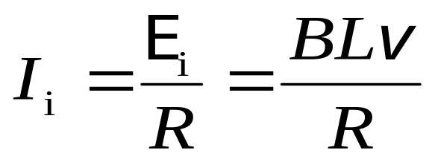

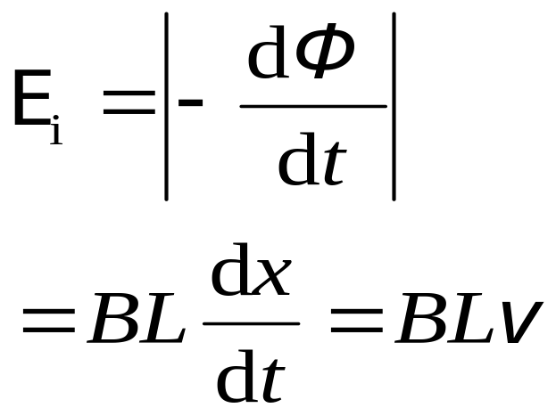
设AB向右移动距离dx，则回路面积增了Ldx，回路磁通量的增加为：
解
A
B
B
L
v
R
dx

Slide 6

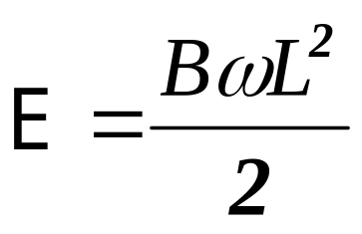
4 有四根幅条的金属轮在均匀磁场B中绕O 点转动，求轮子中心O 与边沿间的感应电动势.
解
看成4个电源并联
B
× × ×
× × ×
× × ×
O
如果轮子换成金属圆盘 (圆盘发电机)结论不变.

Slide 7


5 汽车以v = 90 km·h⁻¹的速度沿东西方向行驶，车轮半径R = 0.2 m，求车轮绕轴转动垂直切割地磁场所产生的感应电动势的大小. 已知地球磁场 B = 0.5×10⁻⁴ T.
× × × × × × × × × ×

Slide 8
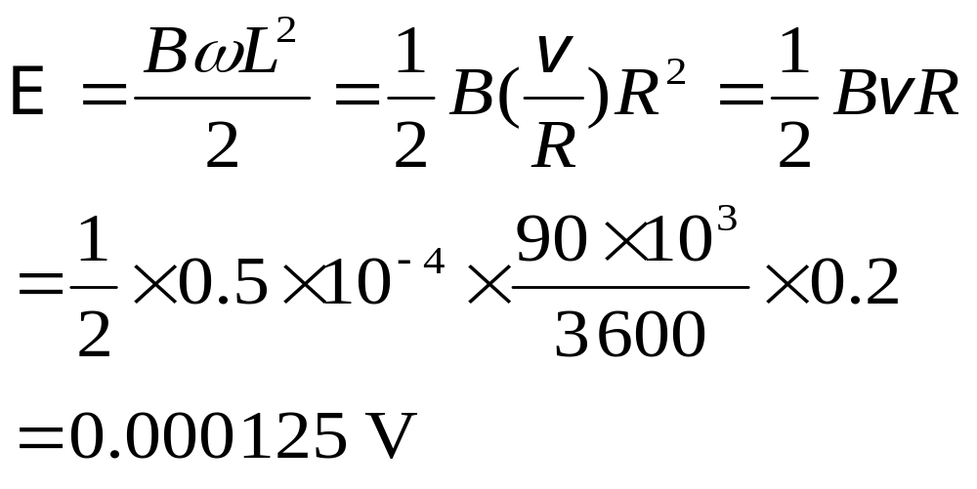
解
× × × × × × × × × ×

Slide 9
6 如图所示，一长直导线中通有电流
I =10 A，在其附近有一长为l = 0.2 m的金属棒AB，以v = 2 m·s⁻¹的速度平行于长直导线作匀速运动，如棒的
近导线的一端距离导
线d = 0.1 m，求金属
棒中的动生电动势.
v
A
B
I
d
l

Slide 10
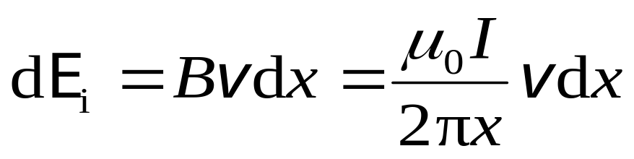
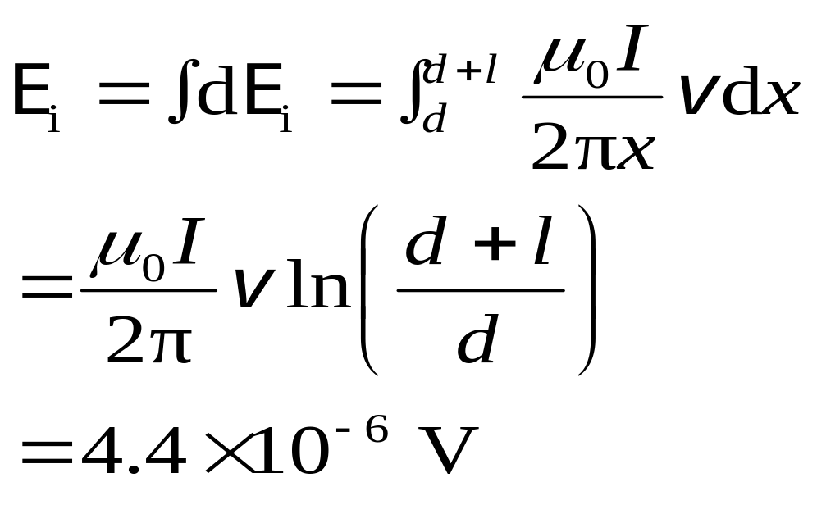
解 如图找微元dx， 求其产生的感应电动势
×
B
v
A
x
B
I
x
dx
d
l
A端高

Slide 11
7 圆柱形空间内有一磁感强度为B 的均匀磁场，B 的大小以恒定速率变化. 在磁场中有A、B两点，其间可放直导线或弯曲的导线:
（A） 电动势只在直导线中产生.
（B）电动势只在曲线中产生.
O
A
B

Slide 12
（C）电动势在直导线和曲线中都产生，且两者大小相等.
（D）直导线中的电动势小于弯曲的导线.
解 联结OA、OB，构成闭合回路OABO（三角型）或OACBO（扇型）
O
A
B
C

Slide 13
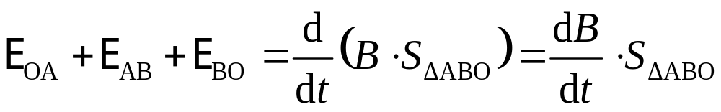
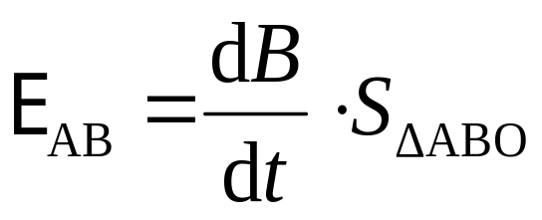
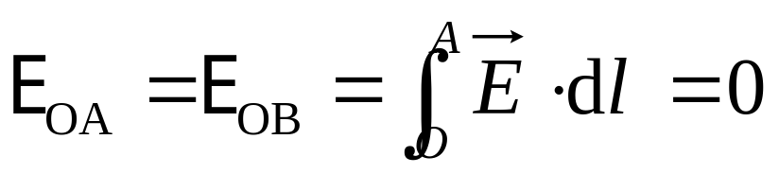
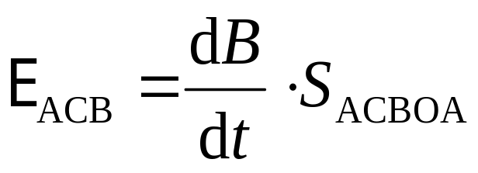
O
A
B
由于SOABO < SACBOA
故(D)正确
C

Slide 14
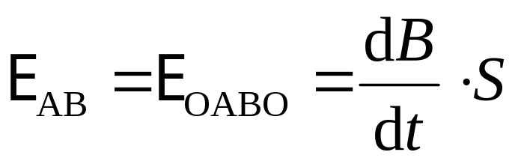
8 如在圆桶外放一导线AB，如图，则其上有无感生电动势？
解
联结OA、OB如图
O
S
S为图中橙色扇形的面积
A B

Slide 15
9 两个线圈的自感系数分别为L₁和 L₂，它们之间的互感系数为M，求将它们串联后形成的线圈的自感系数L 的大小.
解
自感系数L的大小与串联方式有关.
L₁
L₂

Slide 16
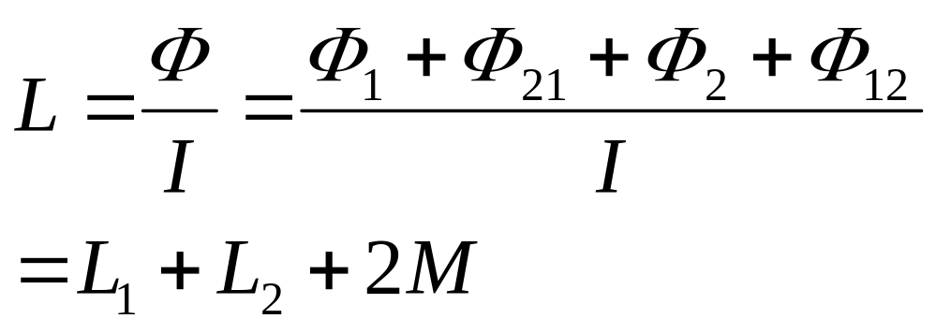
（1）顺串
顺串
L₁
L₂

Slide 17
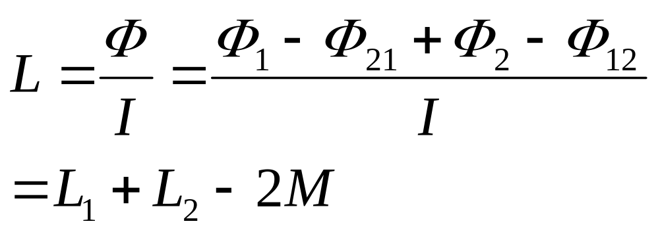
（2）反串
反串
L₁
L₂

Slide 18
10 有一金属架COD 放在磁场中，匀强磁场B垂直该金属架COD 所在平面，一导体杆MN 垂直于OD 边，并在金属架上以恒定速度v向右滑动，速度方向与MN 垂直.
设t = 0时，
x=0，求t
时刻框架
内的感应
电动势.
C
M
v
B
θ
O
D
N

Slide 19
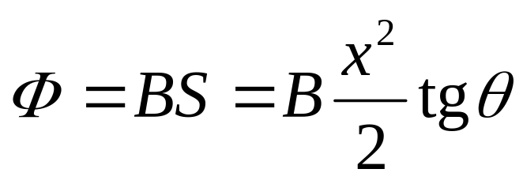
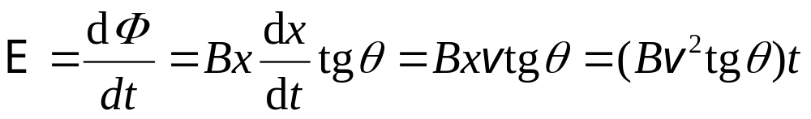
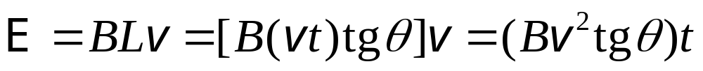
解法一
解法二
C
M
v
B
θ
O
D
N
x

Slide 20

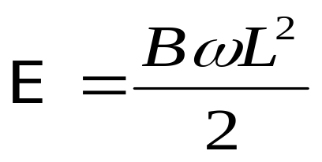
11 如图，导体棒AB在均匀磁场B中绕通过C点的轴OO’转动(转向如图)，BC的长度为棒长的1/3，则
B
O
（A）A点比B点电势高
（B）A点与B点电势
相等
（C）A点与B点电势低
（D）有稳定恒电流从
A点流向B点
A
C
B
O’

Slide 21
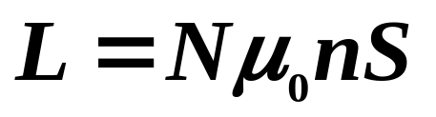

12 下列叙述哪种正确：
（A）通过螺线管的电流越大，螺线管的自感系数越大
（B）通过螺线管的电流变化率越大，螺线管的自感系数越大
（C）螺线管的自感系数，与螺线管是否充有磁介质无关
（D）螺线管中单位长度的匝数越多，螺线管的自感系数越大
END

